Slide 1
Hygiène des aliments
Sécurité* vs qualité des aliments
Ce projet a été financé par le programme Européen de recherche et d’innovation Horizon 2020 aux termes d’un accord de subvention N°727580.
*du point de vue microbiologique

Slide 2
Objectifs d’apprentissage
Comprendre la signification des différents types d’étiquettes et leur importance.
Comprendre la différence entre sécurité (du point de vue microbiologique) des aliments et qualité des aliments.
Comprendre comment conserver et utiliser les différentes catégories d’aliments.
Comprendre les conséquences du non-respect des étiquettes.
Comprendre le lien avec le gaspillage alimentaire et comment le réduire.

Slide 3
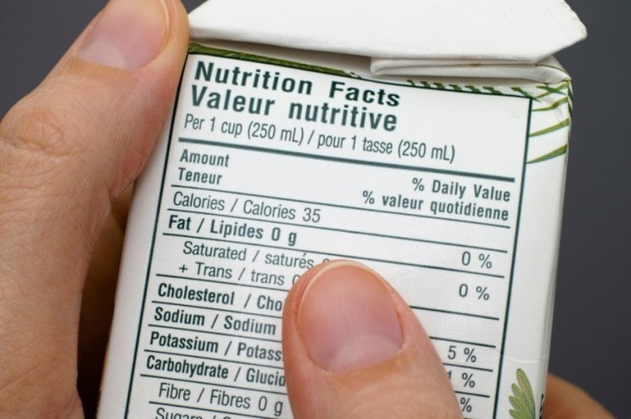
Que trouve-t-on sur les étiquettes ?
Le type d’aliment
Nom de l’aliment (marque)
Description, provenance, etc.
Identité de l’aliment
Les conseils pour manipuler de manière sure les aliments
Dates (DLC, DDM)
Conditions de conservation
Mode de cuisson
Allergènes
Qualité et sécurité
Informations nutritionnelles
Ce qu’apporte l’aliment
Ingrédients
Répartition des calories et des éléments nutritifs
Pourquoi ces étiquettes sont-elles importantes ?
Notes:
Les étiquettes font partie de notre vie quotidienne mais quelles informations contiennent-elles et pourquoi sont-elles importantes ?
Identité de l’aliment – c’est important de savoir ce que l’on achète, les producteurs suivent des règles strictes pour formuler la description de l’aliment, par exemple un yaourt à la fraise est-il parfumé à la fraise ou contient-il des fraises ?
Les instructions sur la qualité et la sécurité des aliments nous aident à savoir comment conserver, manipuler et cuire les aliments sans risque pour notre santé et nous informent sur les allergènes
Les informations nutritionnelles nous disent la valeur nutritionnelle de l’aliment et les calories – le Nutri-Score aide à faire le choix d’une alimentation saine (https://www.santepubliquefrance.fr/determinants-de-sante/nutrition-et-activite-physique/articles/nutri-score)
Ce cours est axé sur les étiquettes concernant l’hygiène des aliments mais il est utile de considérer les étiquettes de façon plus globale

Slide 4
A vous de voter : 1. Que signifie l’étiquette « à consommer de préférence avant le… » ?
L’aliment peut être consommé jusqu’à cette date, mais ne doit pas être consommé au-delà
L’aliment peut être consommé après cette date, mais il ne sera pas nécessairement aussi bon qu’avant
Cela dépend du type d’aliment
Aucune de ces propositions
Je ne sais pas
Notes:
Pour éviter que les élèves fassent le même choix que les autres lors de la main levée, vous pouvez également leur proposer d’écrire la lettre correspondant à leur réponse sur un petit tableau ou sur une grande feuille que toute la classe montre en même temps

Slide 5
A vous de voter : 2. Que signifie l’étiquette « à consommer avant le… » ?
L’aliment peut être consommé jusqu’à cette date, mais ne doit pas être consommé au-delà
L’aliment peut être consommé après cette date, mais il ne sera pas nécessairement aussi bon qu’avant
Cela dépend du type d’aliment
Aucune de ces propositions
Je ne sais pas
Notes:
Pour éviter que les élèves fassent le même choix que les autres lors de la main levée, vous pouvez également leur proposer d’écrire la lettre correspondant à leur réponse sur un petit tableau ou sur une grande feuille que toute la classe montre en même temps

Slide 6
Quelles sont les bonnes définitions ?
https://www.youtube.com/watch?v=_KeSB4k9M-Q
Après avoir regardé cette vidéo, complétez la fiche d’activité :
Quelles sont les définitions de « à consommer de préférence avant le… » et « à consommer jusqu’au… » ?
Que signifient « sécurité des aliments » et « qualité des aliments » ?
Notes:
Pour accéder à la vidéo, vous pouvez utiliser ce lien : https://www.youtube.com/watch?v=_KeSB4k9M-Q

Slide 7
Que se passe-t-il si nous ne tenons pas compte des étiquettes ?
Discutez par groupe de 2 puis partagez avec la classe :
Existe-il des conséquences si on consomme des aliments après la date limite de consommation ?
Existe-il des conséquences si on consomme des aliments au-delà de la date de durabilité minimale ?
Pour l’ensemble de la classe, votez:
Jetteriez-vous à la poubelle des aliments ayant dépassé la date de durabilité minimale ?
Jetteriez-vous à la poubelle des aliments ayant dépassé la date limite de consommation ?

Slide 8
Le gaspillage alimentaire est un problème majeur
https://www.youtube.com/watch?v=59FH0MkMxf4
En France le gaspillage alimentaire représente 10 millions de tonnes par an, dont 2 millions de tonnes à la maison. Cela coûte à chacun d’entre nous 159€ par an
Près d'un tiers de la production alimentaire dans le monde est perdue ou gaspillée
En 2050, la population mondiale pourrait atteindre plus de 9,5 milliards
Que pouvons-nous faire en tant que consommateurs pour réduire le gaspillage alimentaire ?
Notes:
ADEME (Agence de la transition écologique) :
Gaspillage alimentaire : https://www.youtube.com/watch?v=59FH0MkMxf4

Slide 9
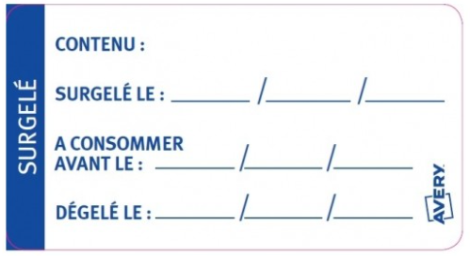
Limiter le gaspillage alimentaire grâce à la congélation
Comment la congélation permet-elle de conserver des aliments sans risques ?
La congélation empêche les microbes pathogènes comme les bactéries de se multiplier dans les aliments, mais la plupart des microbes y survivent.
Comment limiter les risques quand on décongèle les aliments ?
Il faut prévoir de consommer les aliments congelés dans les 6 mois pour éviter le gaspillage – On pourra les consommer sans risque au delà des 6 mois, mais ils seront peut être de moindre qualité.
La congélation interrompt la multiplication microbienne mais les bactéries ne sont pas détruites, et il faut donc consommer rapidement les aliments décongelés.
Toujours décongeler les aliments dans le réfrigérateur (si vous êtes pressés : au micro-onde ou à l’eau chaude), jamais à température ambiante (à température ambiante, les microbes vont de nouveau pouvoir se multiplier).
Notes:
La congélation est un excellent moyen d’éviter le gaspillage alimentaire. Elle évite la multiplication des bactéries mais la plupart survivent et peuvent se multiplier à nouveau dans les aliments dès que la température le permet (notamment à température ambiante).
Si on cuit des aliments décongelés, il faut les cuire comme s’ils étaient frais et s’assurer d’une cuisson à cœur, se laver les mains après manipulation et utiliser des planches à découper différentes. Pour s’assurer d’une cuisson à cœur de la viande, de la volaille et du poisson le plus sûr est d’utiliser un themomètre de cuisson (70°C dans la partie le plus épaisse). A défaut de thermomètre, il faut découper un morceau dans la partie la plus épaisse (pour une volaille entière, c’est la région entre la cuisse et le blanc) et vérifier qu’il ne soit pas brillant, ni rose et que le jus est clair.
Comment garder une trace de ce qui a été congelé et à quelle date ?
Ajouter une étiquette indiquant la nature de l’aliment et la date de congélation.

Slide 10
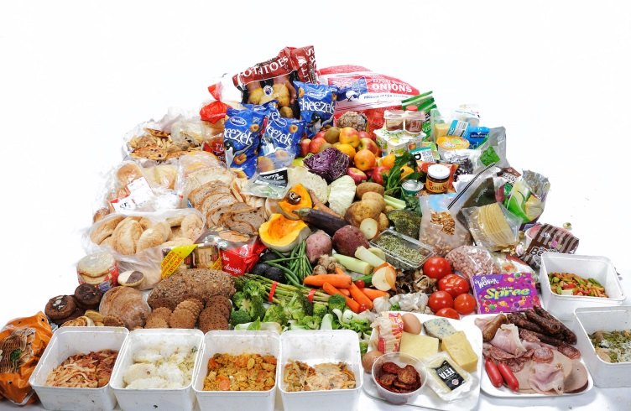
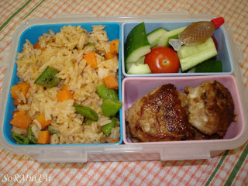
Eviter le gaspillage alimentaire ou les infections d’origine alimentaire
Par groupe, discutez soit de:
Ce qu’on peut faire pour éviter le gaspillage alimentaire à la maison
Ce qu’on peut faire pour éviter les infections d’origine alimentaire
Créez un poster ou une carte heuristique avec vos idées en y incluant des images et des schémas
Présentez vos réflexions à la classe
Notes:
Activité complémentaire si le temps le permet : ceci peut aussi faire l’objet d’un devoir à la maison si on manque de temps

